Slide 1
LA SEGUNDA VENIDA

Slide 2
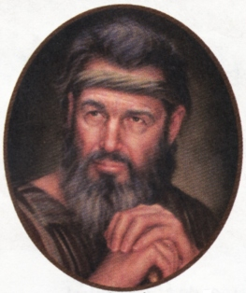
± 3290 aC
ENOC
«De ellos también profetizó Enoc, séptimo desde Adán, cuando dijo: "El Señor viene con sus santos millares, a juzgar a todos, y a convencer a todos los impíos de todas las malas obras que cometieron, y de todas las insolencias que pronunciaron esos impíos pecadores"». Judas 14,15

Slide 3
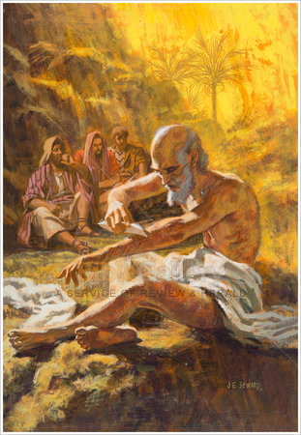
± 2840 aC
JOB
«Yo sé que mi Redentor vive,
y que al fin se levantará sobre la tierra.
Y después, revestido de mi piel,
estando en mi cuerpo, veré a Dios.
¡Yo mismo lo veré!
¡Mis propios ojos, y no otro!
¡Cómo lo anhela mi corazón dentro de mí!»
Job 19:25-27

Slide 4
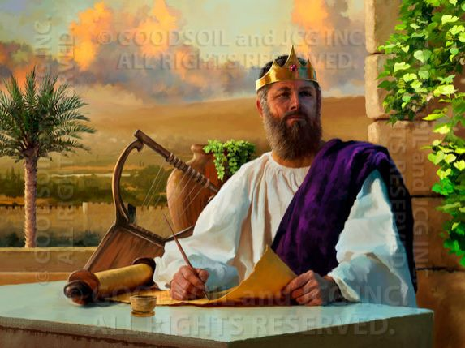
± 1000 aC
DAVID
«Alégrense los cielos y gócese la tierra, brame el mar y su plenitud.
Regocíjese el campo, y todo lo que hay en él.
Entonces todos los árboles del bosque se regocijarán, ante el Señor que viene.
Viene a juzgar la tierra.
Juzgará al mundo con justicia,
y a los pueblos con su verdad»
Salmo 96:11-13

Slide 5
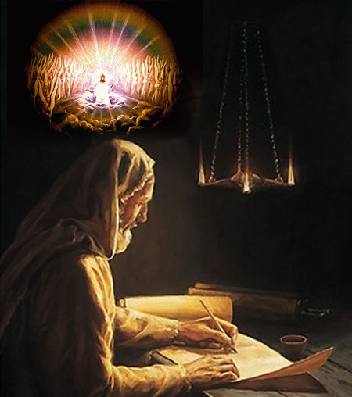
± 740 aC
ISAÍAS
«Destruirá a la muerte para siempre; y enjugará Jehová el Señor toda lágrima de todos los rostros; y quitará la afrenta de su pueblo de toda la tierra; porque Jehová lo ha dicho. Y se dirá en aquel día: He aquí, éste es nuestro Dios, le hemos esperado, y nos salvará; éste es Jehová a quien hemos esperado, nos gozaremos y nos alegraremos en su salvación»
Isaías 25:8-9

Slide 6
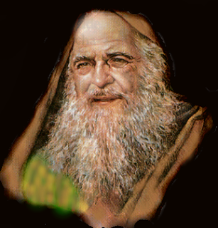
± 630 aC
HABACUC
«Dios vendrá de Temán,
Y el Santo desde el monte de Parán.
Su gloria cubrió los cielos,
Y la tierra se llenó de su alabanza.
Y el resplandor fue como la luz» Habacuc 3:3-13

Slide 7
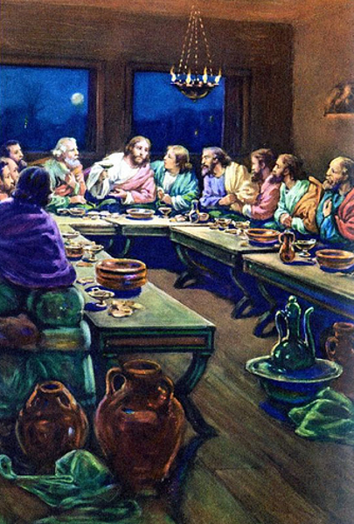
31 dC
«No se turbe vuestro corazón; creéis en Dios, creed también en mí. En la casa de mi Padre muchas moradas hay; si así no fuera, yo os lo hubiera dicho; voy, pues, a preparar lugar para vosotros. Y si me fuere y os preparare lugar, vendré otra vez, y os tomaré a mí mismo, para que donde yo estoy, vosotros también estéis»
Juan 14:1-3; Mateo 25:31-32
JESÚS

Slide 8
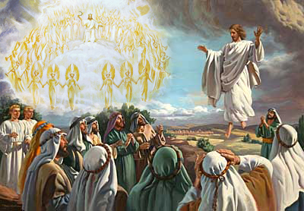
31 dC
ÁNGELES
«Y estando ellos con los ojos puestos en el cielo, entre tanto que él se iba, he aquí se pusieron junto a ellos dos varones con vestiduras blancas, los cuales también les dijeron: Varones galileos, ¿por qué estáis mirando al cielo? Este mismo Jesús, que ha sido tomado de vosotros al cielo, así vendrá como le habéis visto ir al cielo» Hechos 1:11

Slide 9
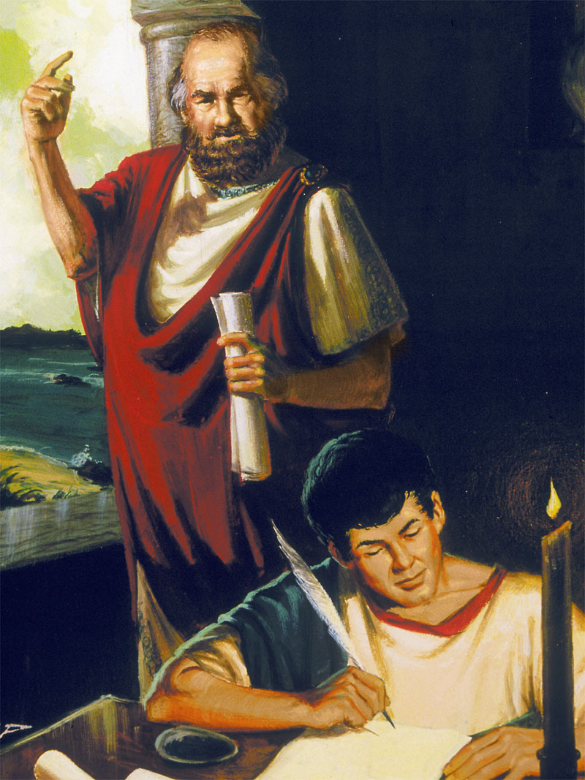
± 51 dC
«Porque el Señor mismo con voz de mando, con voz de arcángel, y con trompeta de Dios, descenderá del cielo; y los muertos en Cristo resucitarán primero. Luego nosotros los que vivimos, los que hayamos quedado, seremos arrebatados juntamente con ellos en las nubes
para recibir al Señor en el aire, y así estaremos siempre con el Señor»
1ª de Tesalonicenses 4:16,17;
Tito 2:11-14; Hebreos 9:28
PABLO

Slide 10
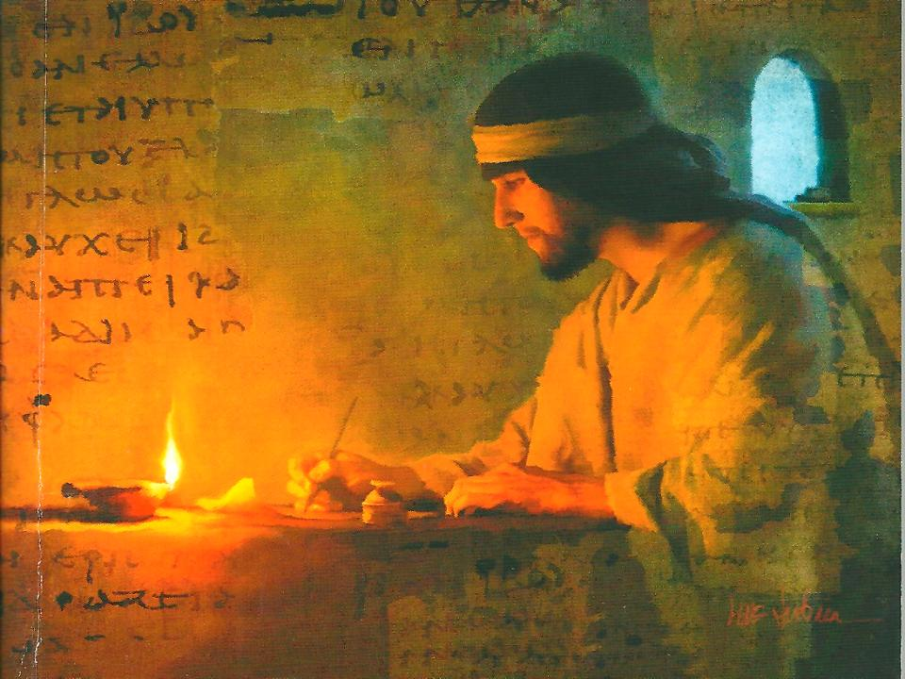
± 60 dC
«Por tanto, hermanos, tened paciencia hasta la venida del Señor. Mirad cómo el labrador espera el precioso fruto de la tierra, aguardando con paciencia hasta que reciba la lluvia temprana y la tardía. Tened también vosotros paciencia, y afirmad vuestros corazones; porque la venida del Señor se acerca» Santiago 5: 7,8
SANTIAGO

Slide 11
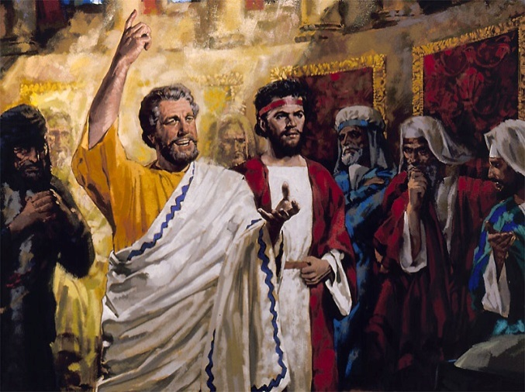
± 64 dC
PEDRO
«Pero el día del Señor vendrá como ladrón en la noche; en el cual los cielos pasarán con grande estruendo, y los elementos ardiendo serán deshechos, y la tierra y las obras que en ella hay serán quemadas. Puesto que todas estas cosas han de ser deshechas, ¡cómo no debéis vosotros andar en santa y piadosa manera de vivir, esperando y apresurándoos para la venida del día de Dios, en el cual los cielos, encendiéndose, serán deshechos, y los elementos, siendo quemados, se fundirán!» 2ª de Pedro 3:10-12

Slide 12
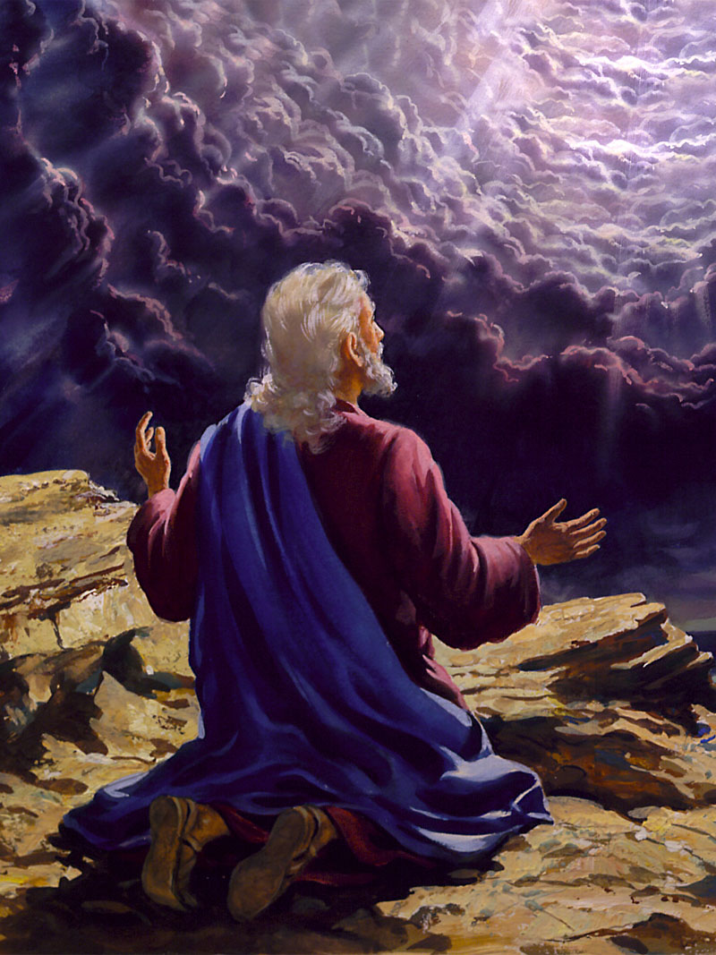
± 90 dC
JUAN
«He aquí que viene con las nubes, y todo ojo le verá, y los que le traspasaron; y todos los linajes de la tierra harán lamentación por él. Sí, amén» Apocalipsis 1:7

Slide 13
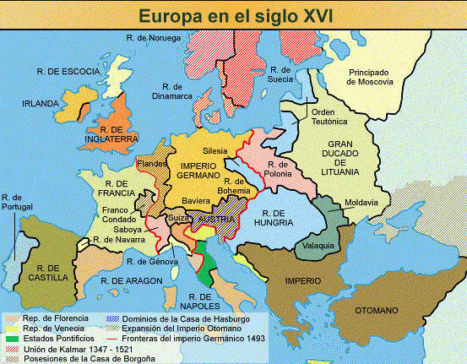
El mensaje de la Segunda Venida a partir del siglo XVI

Slide 14
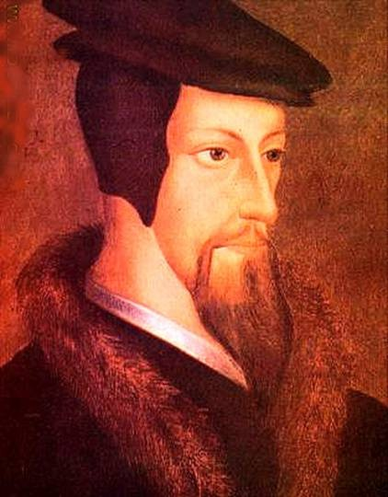
JUAN CALVINO
GINEBRA
(SUIZA)
1509-1564
Calvino invita a los cristianos a "desear sin vacilar y con ardor el día de la venida de Cristo como el más propicio de todos los acontecimientos," y declara que "toda la familia de los fieles no perderá de vista ese día." "Debemos tener hambre de Cristo —dice— debemos buscarle, contemplarle hasta la aurora de aquel gran día en que nuestro Señor manifestará la gloria de su reino en su plenitud. Daniel T. Taylor, The Reign of Christ on Earth; or, The Voice of the Church in all ages, pág. 33.

Slide 15
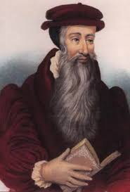
JONH KNOX
ESCOCIA
1514-1572
"¿No llevó acaso nuestro Señor Jesús nuestra carne al cielo? —dice Knox, el reformador escocés,— ¿y no ha de regresar por ventura? Sabemos que volverá, y esto con prontitud."

Slide 16
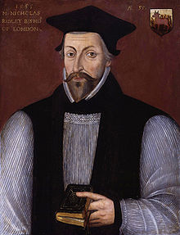
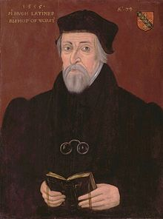
NICHOLAS RIDLEY Y HUGH LÁTIMER
INGLATERRA
150?- 1555 y 1490-1555
Ridley y Látimer, que dieron su vida por la verdad, esperaban con fe la venida del Señor. Ridley escribió: "El mundo llega sin duda a su fin. Así lo creo y por eso lo digo. Clamemos del fondo de nuestros corazones a nuestro Salvador, Cristo, con Juan el siervo de Dios: Ven, Señor Jesús, ven."

Slide 17
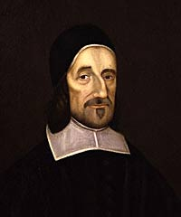
RICARDO BAXTER
INGLATERRA
1615 - 1691
"El pensar en la venida del Señor —decía Baxter— es dulce en extremo para mí y me llena de alegría." "Es obra de fe y un rasgo característico de sus santos desear con ansia su advenimiento y vivir con tan bendita esperanza." "Si la muerte es el último enemigo que ha de ser destruido en la resurrección podemos representarnos con cuánto ardor los creyentes esperarán y orarán por la segunda venida de Cristo, cuando esta completa y definitiva victoria será alcanzada." "Ese es el día que todos los creyentes deberían desear con ansia por ser el día en que habrá de quedar consumada toda la obra de su redención, cumplidos todos los deseos y esfuerzos de sus almas." "¡Apresura, oh Señor, ese día bendito!"
Ricardo Baxter, Works, tomo 17 págs. 555; 500; 182, 183.

Slide 18
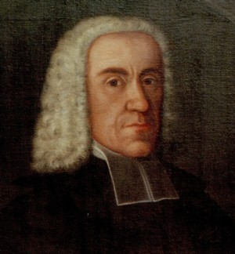
JOHANN ALBRECHT BENGEL
ALEMANIA
1687 –1752
Mientras estaba preparando un sermón sobre Apocalipsis 21 para un "domingo de adviento" la luz de la segunda venida de Cristo se hizo en la mente de Bengel. Las profecías del Apocalipsis se desplegaron ante su inteligencia como nunca antes. Como anonadado por el sentimiento de la importancia maravillosa y de la gloria incomparable de las escenas descritas por el profeta, se vio obligado a retraerse por algún tiempo de la contemplación del asunto. Pero en el púlpito se le volvió a presentar éste en toda su claridad y su poder. Desde entonces se dedicó al estudio de las profecías, especialmente las del Apocalipsis, y pronto llegó a creer que ellas señalan la proximidad de la venida de Cristo. La fecha que él fijó para el segundo advenimiento no difería más que en muy pocos años de la que fue determinada después por Miller.

Slide 19
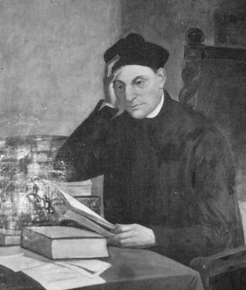
MANUEL LACUNZA
AMÉRICA DEL SUR
CHILE
1731-1801
La publicación de su libro «Venida del Mesías en gloria y majestad» tuvo numerosas dificultades, debido a la censura que ejerció la Iglesia sobre ella. En 1812 tuvo una primera edición, la que se hizo sin permiso eclesiástico al igual que varias ediciones posteriores. La obra fue denunciada ante el Tribunal del Santo Oficio de la Inquisición y tuvo varias condenas, lo que no impidió que se divulgara ampliamente en Europa y luego en América, en especial en ciertos sectores de la Iglesia católica.

Slide 20
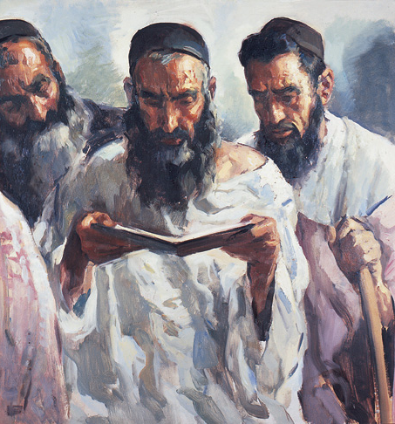
BENJAMÍN NAHAWENDI
Basora (Irak)
siglo XIX
La primera persona que consideró los 2.300 días (las “2.300 tardes y mañanas”) de Daniel 8:14, como 2.300 años, fue un rabino judío llamado Nahawendi, que vivió en el siglo diecinueve. Como rabino, Nahawendi era un experto en lengua hebrea. En realidad, durante los siglos noveno y décimo, los rabinos (todos ellos expertos en lengua hebrea) en Persia, Palestina, Francia, España y Portugal, enseñaban que los 2.300 días eran 2.300 años.

Slide 21
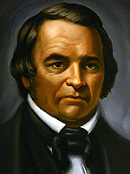
GUILLERMO MILLER
EE.UU.
1782 - 1861
Había dedicado dos años al estudio de la Biblia, cuando, en 1818, llegó a tener la solemne convicción de que unos veinticinco años después aparecería Cristo para redimir a su pueblo. «No necesito hablar -dice Miller- del gozo que llenó mi corazón ante tan embelesadora perspectiva, ni de los ardientes anhelos de mi alma para participar del júbilo de los redimidos. La Biblia fue para mí entonces un libro nuevo. Era esto en verdad una fiesta de la razón; todo lo que para mí había sido sombrío, místico u obscuro en sus enseñanzas, había desaparecido de mi mente ante la clara luz que brotaba de sus sagradas páginas; y ¡oh! ¡cuán brillante y gloriosa aparecía la verdad!». S. Bliss, Memoirs of Wm. Miller, págs. 76, 77.

Slide 22
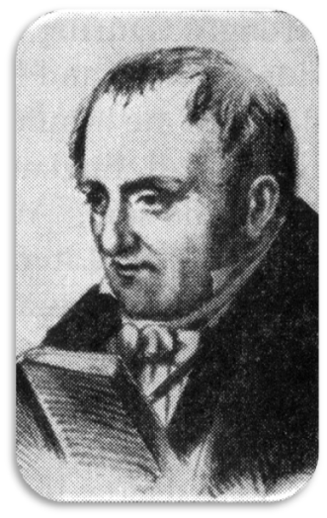
JOSÉ WOLFF
Recorrió África, Egipto y Abisinia; Asia, Palestina, Siria, Persia, Bokara, el suroeste de Uzbekistan y la India. Visitó también los Estados Unidos de Norteamérica, y de paso para aquel país, predicó en la isla de Santa Elena. Llegó a Nueva York en agosto de 1837, y después de haber hablado en aquella ciudad, predicó en Filadelfia y Baltimore, y finalmente se dirigió a Wáshington. Fue a Bokara y a los árabes del Yemen.
Desde 1821 hasta 1845
"Jesús de Nazaret -decía,- el verdadero Mesías, cuyas manos y pies fueron traspasados, que fue conducido como cordero al matadero, que fue Varón de dolores y experimentado en quebranto, que vino por primera vez después que el cetro fue apartado de Judá y la vara de gobernador de entre sus pies, vendrá por segunda vez en las nubes del cielo y con trompeta de arcángel." (Wolff, Researches and Missionary Labors, pág. 62.)

Slide 23
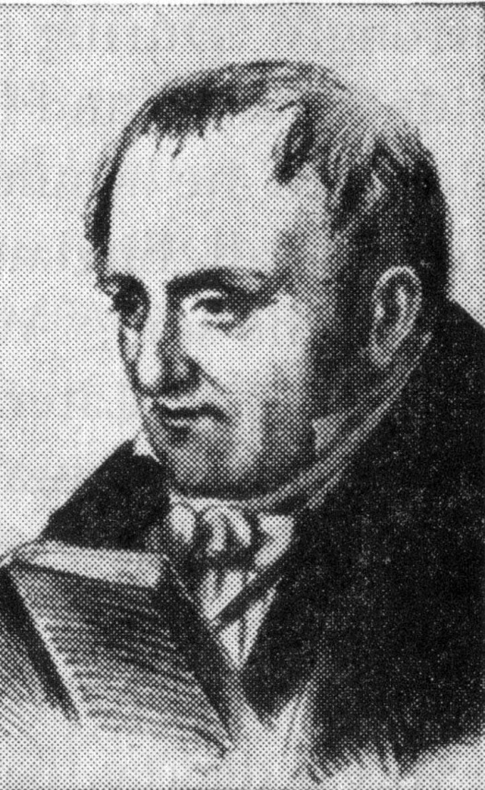
JOSÉ WOLFF
"Sus pies se asentarán sobre el Monte de los Olivos. Y el dominio sobre la creación, que fue dado primeramente a Adán y que le fue quitado después (Génesis 1:26; 3:17) será dado a Jesús. El será rey sobre toda la tierra. Cesarán los gemidos y lamentos de la creación y oiránse cantos de alabanza y acciones de gracias.... Cuando Jesús venga en la gloria de su Padre con los santos ángeles… los creyentes que murieron resucitarán los primeros. (1 Tesalonicenses 4:16; 1 Corintios 15:23.) Esto es lo que nosotros los cristianos llamamos la primera resurrección. Entonces el reino animal cambiará de naturaleza (Isaías 11:6-9), y será sometido a Jesús. (Salmo 8.) Prevalecerá la paz universal… El Señor volverá a mirar la tierra, y dirá que todo es muy bueno." -Journal of the Rev. Joseph Wolff, págs. 378, 379.
Desde 1821 hasta 1845

Slide 24
ROBERTO WINTER
INGLATERRA
En 1842, Roberto, súbdito inglés que había aceptado la fe adventista en Norteamérica, regresó a su país para anunciar la venida del Señor. Muchos se unieron a él en la obra, y el mensaje del juicio fue proclamado en varias partes de Inglaterra. «Yo predico en las calles con mi estandarte izado en un asta. Nuestros libros se reparten por todos lados y están haciendo un gran revuelo en esta gran ciudad [Londres]». Dios bendijo sus esfuerzos con varios cientos de conversos.

Slide 25
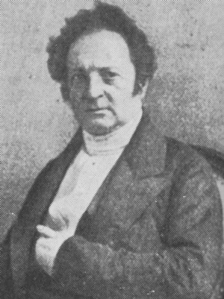
FRANÇOIS SAMUEL ROBERT LOUIS GAUSSEN
GINEBRA
(SUIZA)
1790 –1863
«Deseaba que se me oyese, y temía que no se me escuchara si me dirigía primero a los adultos… Resolví por consiguiente dirigirme a los más jóvenes. Reúno pues una asistencia de niños; si ésta aumenta, si se ve que los niños escuchan, que están contentos e interesados, que comprenden el tema y saben exponerlo, estoy seguro de tener pronto otro círculo de oyentes, y a su vez los adultos verán que vale la pena sentarse y estudiar. Y así se gana la causa… Tenía un gran deseo -agrega,- de popularizar el conocimiento de las profecías entre nuestros rebaños, en cuanto fuera posible." "En realidad no hay estudio que parezca responder mejor a las necesidades de la época." "Por medio de él debemos prepararnos para la tribulación cercana y velar, y esperar a Jesucristo» - Gaussen, Daniel le Prophete, tomo 2, prefacio.

Slide 26
LOS NIÑOS
ESCANDINAVIA
Los mismos predicadores infantiles eran en su mayoría pobres rústicos. Algunos de ellos no tenían más de seis a ocho años de edad, y aunque sus vidas testificaban que amaban al Salvador y que procuraban obedecer los santos preceptos de Dios, no podían dar prueba de mayor inteligencia y pericia que las que se suelen ver en los niños de esa edad. Sin embargo, cuando se encontraban ante el pueblo, era de toda evidencia que los movía una influencia superior a sus propios dones naturales. Su tono y sus ademanes cambiaban, y daban la amonestación del juicio con poder y solemnidad, empleando las palabras mismas de las Sagradas Escrituras: "¡Temed a Dios, y dadle gloria; porque ha llegado la hora de su juicio!" Reprobaban los pecados del pueblo, condenando no solamente la inmoralidad y el vicio, sino también la mundanalidad y la apostasía, y exhortaban a sus oyentes a huir de la ira venidera.

Slide 27
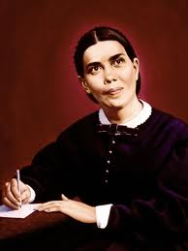
ELLEN GOULD DE WHITE
Estados Unidos
Europa
Australia
1827 - 1915
«Todo el cielo está en actividad ocupado en la preparación del día de la venganza de Dios, el día de la liberación de Sión. El tiempo de espera casi ha terminado. Los peregrinos y extranjeros que han estado buscando una patria mejor durante tanto tiempo casi han llegado al hogar. Siento deseos de exclamar: ¡Vamos rumbo a nuestro hogar! Estamos acercándonos rápidamente al tiempo cuando Cristo vendrá para reunir a sus redimidos para llevarlos consigo» (Review and Herald, 13 de noviembre de 1913)

Slide 28
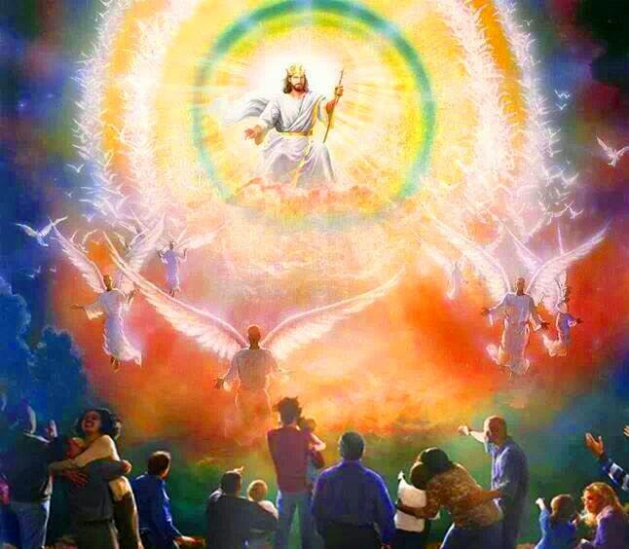
¿Y TÚ QUÉ OPINAS?

